Slide 1
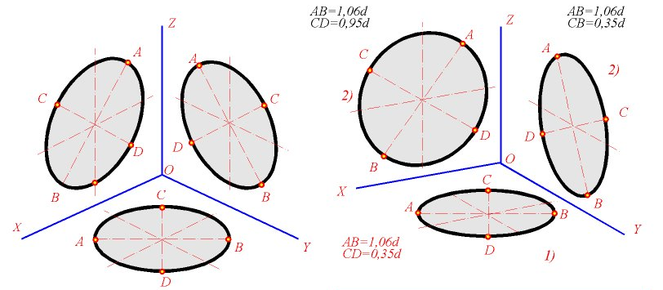
Аксонометрические проекции

Slide 2
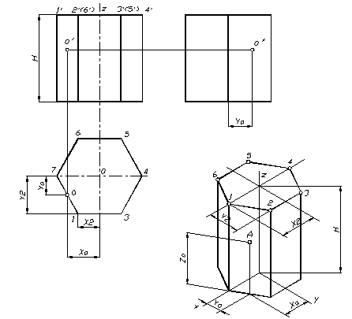
Требования к изображению
Изображение предмета должно быть:
Обратимым
(можно изготовить изображаемый предмет)
Наглядным
(можно представить изображаемый предмет)
Простым в выполнении
Комплексный (ортогональный) чертёж является обратимым, достаточно простым, но не всегда наглядным.

Slide 3
Наглядность изображения достигается с помощью метода аксонометрических проекций.
Название «аксонометрия» образовано от слов древнегреческого языка:
    аксон - ось и метрео - измеряю, т. е. измерение по осям.

Slide 4
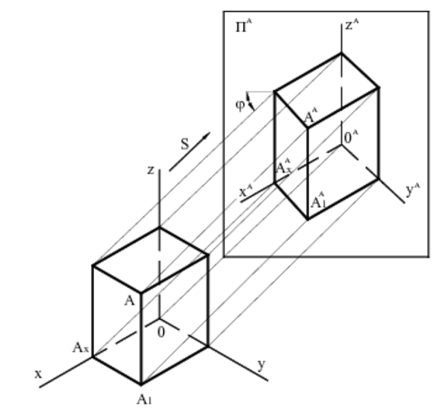
Сущность метода аксонометрического проецирования
предмет вместе с осями прямоугольных координат параллельно проецируется на некоторую плоскость,
не параллельную ни к одной плоскости проекций.
Обеспечивает наглядность изображения, возможность определять
положения и размеры.
Аксонометрическая проекция - проекция только на одной плоскости, а не на двух или более.

Slide 5
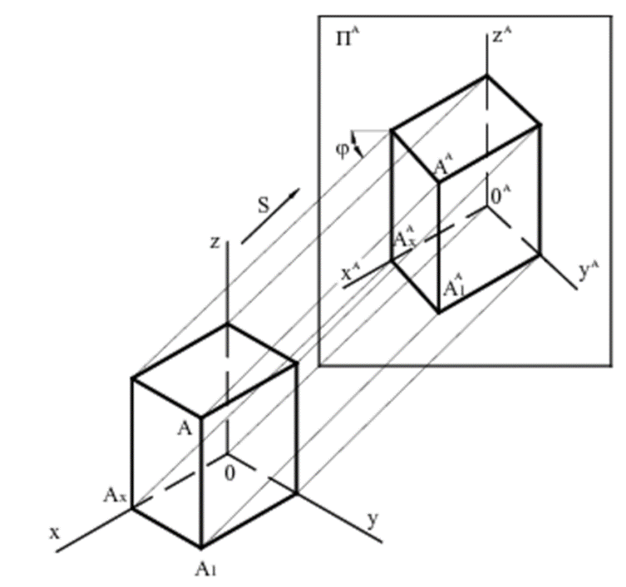
Связь ортогональных и аксонометрических проекций
Угол φ между направлением проецирования S плоскостью аксонометрических проекций
Формула аксонометрии
Коэффициенты искажения

Slide 6
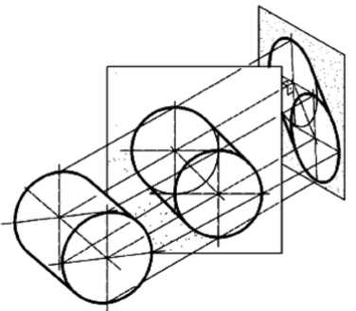
Классификация аксонометрических проекций
Проекции прямых, параллельных в действительности натуральным осям координат, параллельны соответствующим аксонометрическим.
Возможны три случая:
все три оси координат составляют с аксонометрической плоскостью проекций некоторые острые углы
и когда одна или две оси параллельны.
В зависимости от направления проецирования:
прямоугольные (φ = 90°);
косоугольные (φ ≠ 90°).
применяется только прямоугольное проецирование
В зависимости от величины каждого из трёх коэффициентов искажения:
изометрические
диметрические
триметрические
применяется только косоугольное проецирование

Slide 7
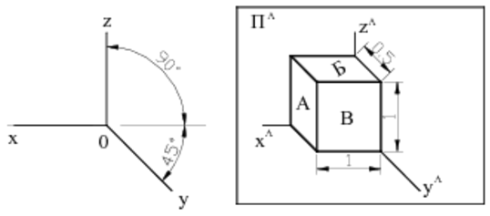
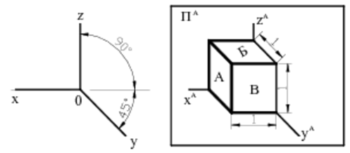
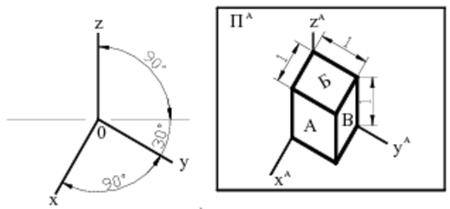
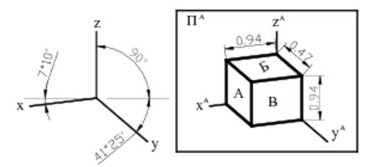
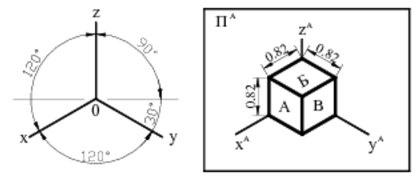
Стандартные виды аксонометрических проекций
ГОСТ 2.317-69 рекомендует следующие виды аксонометрических проекций:
1. Прямоугольные:
  а) изометрические
  б) диметрические
2. Косоугольные:
  а) фронтальная изометрическая
  б) горизонтальная изометрическая
  в) фронтальная диметрическая
Среди множества аксонометрических проекций в практике черчения применяют такие, которые отличаются наглядностью, передают форму предмета с наименьшим искажением, наиболее просты и удобны в построении.
Коэффициенты искажения по осям получаются дробными.
В практике черчения для удобства построения коэффициенты искажения заменяют на целые числа:
для прямоугольной изометрии
  К_{X} = К_{Y} = К_{Z} = 1
для прямоугольной диметрии
  К_{X} = К_{Z} = 1, К_{Y} = 0,5

Slide 8
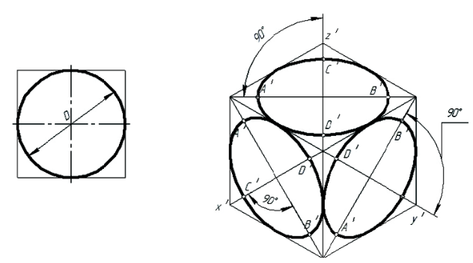
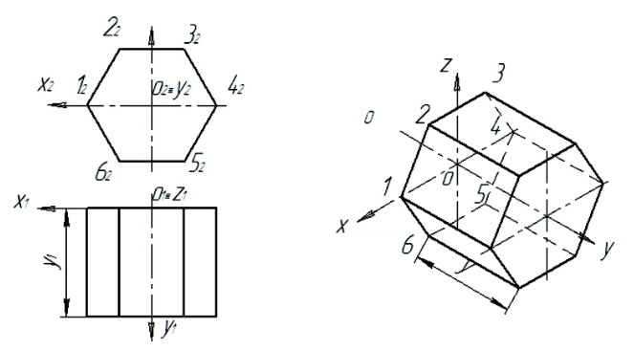
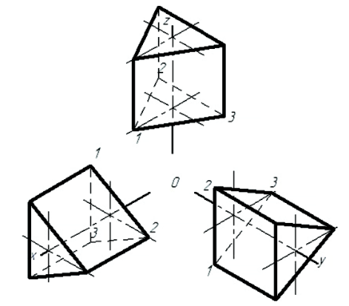
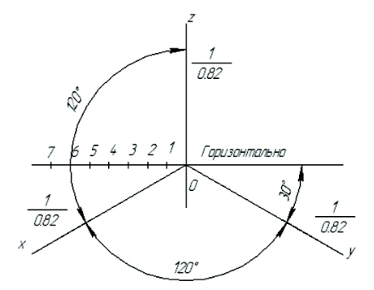
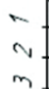
Прямоугольная изометрическая проекция
Если основание многогранника правильный многоугольник, то построение прямоугольных изометрических проекций упрощается: достаточно провести одну из осей координат через центр основания.
Построение изометрической проекции точки:
построить оси
отложить от точки О (начала координат) последовательно отрезки на одной из осей и параллельные двум другим осям, равные величинам координат
Углы между осями x, y и z равны между собой, линейные размеры предмета, параллельные этим осям, искажаются одинаково
А

Slide 9
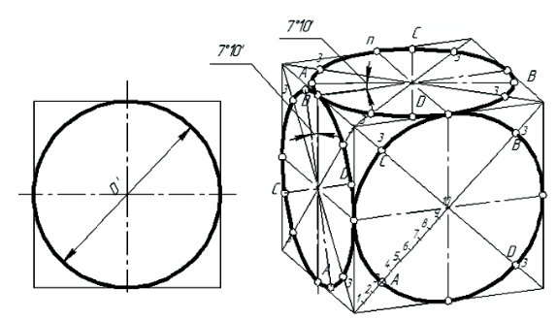
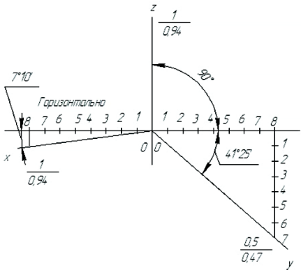
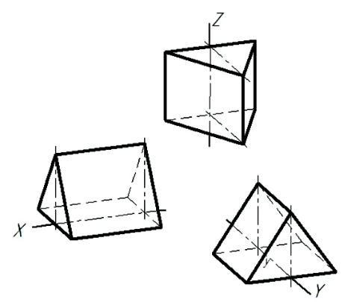
Прямоугольная диметрическая проекция
Построение трехгранной призмы в прямоугольной диметрии.
Если ребра призмы параллельны оси х или z,
то размер высоты не меняется, но искажается форма основания.
При расположении ребер параллельно оси у высота призмы сокращается вдвое.
В прямоугольной диметрии ось z расположена вертикально;
ось х - под углом 7°10',
а ось у - под углом 41°25'
к горизонтальной прямой.
При построении диметрической проекции точки алгоритм тот же, что и для изометрической с учетом искажения по осям:
x_{A}=x, z_{A}=z, y_{A}=0,5y
А

Slide 10
Выбор аксонометрических проекций
Прямоугольная изометрия обеспечивает хорошую видимость формы предмета по трём главным направлениям, но не рекомендуется для изображения кубов, правильных призм и пирамид из-за слияния рёбер и граней в одну линию.
Прямоугольная диметрия позволяет получить наиболее наглядные изображения. Её рационально применять для изделий длинной призматической и пирамидальной форм.
Косоугольная фронтальная изометрия и диметрия рекомендуются для деталей, имеющих сложные криволинейные очертания в плоскостях, параллельных П_{А}.
Косоугольная горизонтальная изометрия применяется для показа действительных форм фигур в плоскостях, параллельных плоскости П_{А} (широко используется в строительстве).

Slide 11
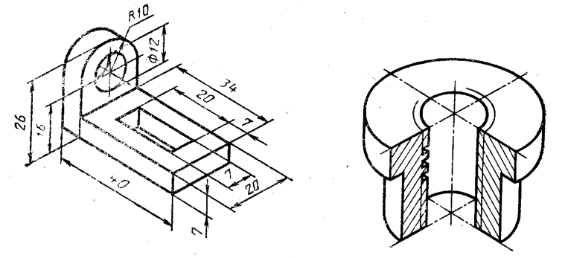
Д/з: ГОСТ 2.317-11
Условности и нанесение размеров

Slide 12
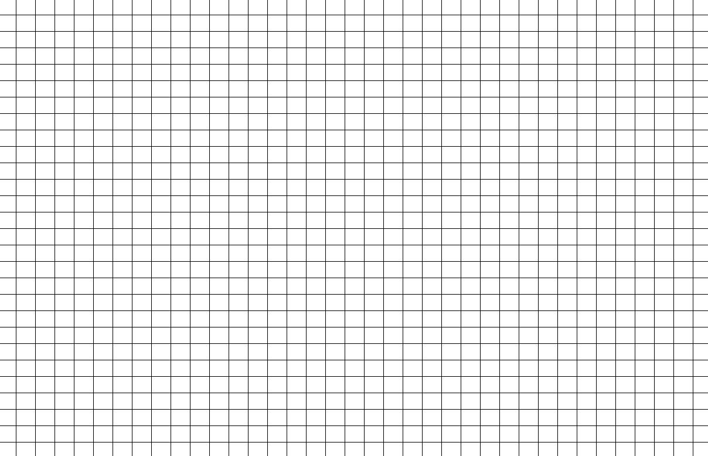
Прямоугольная изометрическая проекция
z
5 кл.
3 кл.
y
x

Slide 13
Прямоугольная диметрическая проекция
z
1 кл.
8 кл.
8 кл.
x
7 кл.
y

Slide 14
Фронтальная изометрическая проекция
z
x
y

Slide 15
Горизонтальная изометрическая проекция
z
5 кл.
3 кл.
5 кл.
3 кл.
y
x

Slide 16
Фронтальная диметрическая проекция
z
x
y

